Slide 1
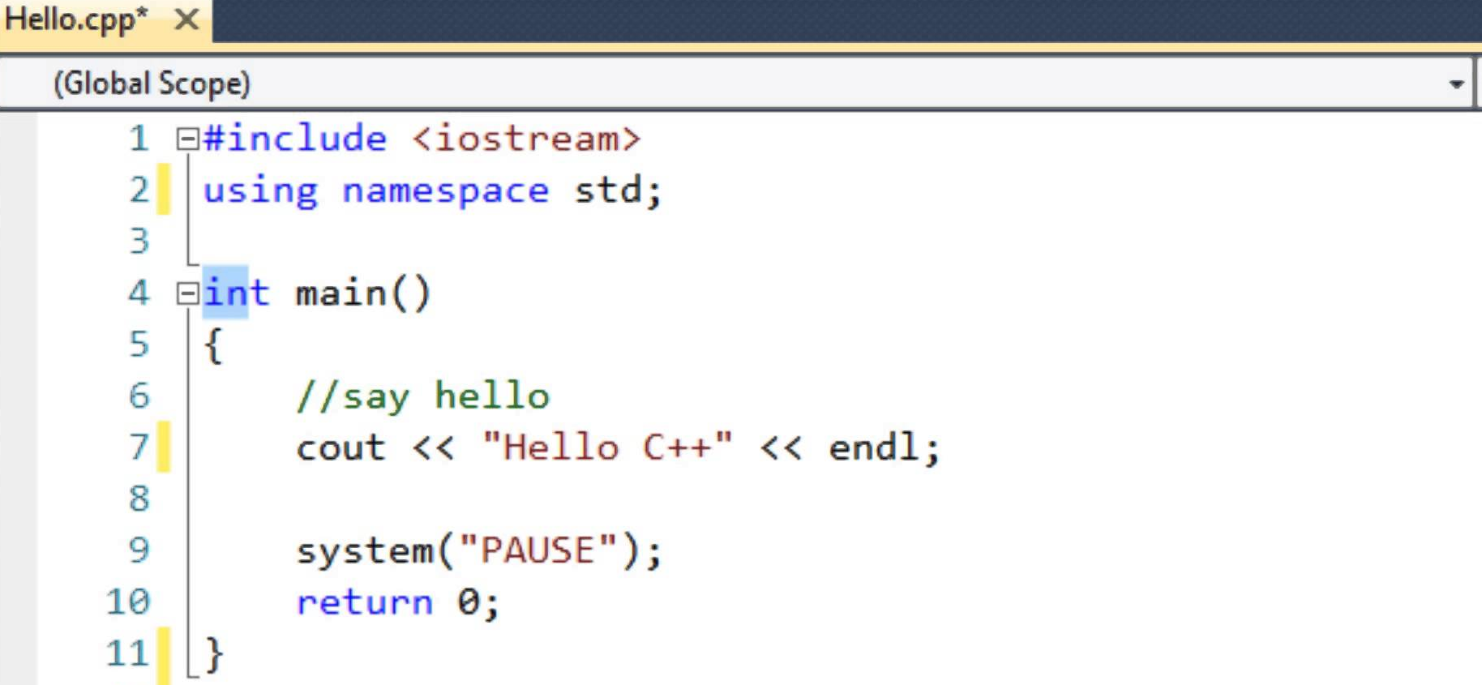
Tomas Sandnes – santom@westerdals.no
PG4400 C++ programmering
FORELESNING 6 (AV 12)

Slide 2
Når er det riktig og når er det feil å bruke 3. partsbiblioteker?
Riktig Feil
Når du kun trenger litt av biblioteket.
Når det er raskere og tilsvarende effektivt å skrive koden selv.
Dårlig dokumenterte biblioteker, ofte laget av enkeltpersoner, lite fulgt opp.
Ufullstendige/uferdige biblioteker.
Når du trenger store deler av biblioteket.
Når biblioteket utfører komplekse/ store oppgaver det tar LANG tid å skrive (bugfritt) selv.
Når bibliotekets implementasjon er mer effektiv enn du klarer å skrive selv
Anerkjente, godt dokumenterte biblioteker med et stort community.

Slide 3
3. partsbiblioteker oppsummert
Ferdige (eksterne) libraries gir oss muligheten til å raskere komme igang med den programspesifikke (og interessante) delen av programmeringen.
Et standard API (Application Programming Interface) sparer oss tid fordi:
Nøkkelfunksjonalitet er allerede på plass, i form av ferdige funksjoner: Vi slipper å skrive de selv.
De ferdige funksjonene er ofte tilpasset vårt behov, og er å foretrekke fremfor selv å gå på underliggende (OS-avhengig) funksjonalitet.

Slide 4
API vs. Framework: What is the difference?
No 100% consensus, but generally:
APIs are collections of classes you can use
Frameworks are complete designs you plug your code into
If the library decides your design, it is a framework
If you get to write your own "main()" it is an API

Slide 5

Hva er SDL?
SDL: Simple Directmedia Layer
Nyttige lenker:
SDL homepage
SDL wiki
Lazy Foo SDL tutorials
(Lenkene finnes også på Canvas, PG4400.)

Slide 6
SDL – core features:
“… cross-platform development library …”
“… low level access to audio, keyboard, mouse, joystick, and graphics hardware via OpenGL and Direct3D.”
"SDL officially supports Windows, Mac OS X, Linux, iOS, and Android."
”... written in C, works natively with C++, ...”
“SDL 2.0 is distributed under the zlib license. This license allows you to use SDL freely in any software.”
(Kilde sitater: SDL homepage)

Slide 7
Mannen bak SDL
Sam Oscar Lantinga.
Sam Lantinga er også kjent under nick’et ...?
”Slouken”
Og ”Slouken” jobber/har jobbet hos ...?
Nå Valve. (2012 →)
Tidligere bl.a. Blizzard. (Han var intet mindre enn ”lead software engineer”, og har jobbet på spill som Hearthstone, WoW og Warcraft III.)

Slide 8
SDL – bruksområder
SDL er brukt i over 1000 applikasjoner.
Drøye halvparten er spill.
Resten er "andre programmer" som ønsker enkel håndtering av input og grafikk, m.m.
For spill er det brukt til bl.a. titler som:
CryEngine
Angry Birds. (Støtter iPhone/iPad/iPod, Android og Nintendo DS.)
Mac & Linux ports av Unreal Engine.
Linux ports av Quake og Doom-enginene.
(Kilde: gamle SDL 1.3 sin webside (http://www.galaxygameworks.com/products.html) – NB: 404!)

Slide 9
Det er ikke uvanlig å bruke C-baserte biblioteker i C++
Dette kan løes på primært to måter:
Bruke structs og globale funksjoner rett i koden
Det er ingeting galt med det, men husk at DIN kode er C++!
Skrive en C++-wrapper der man slår sammen structs og metodene deres klasser
Bruke exceptions i steden for returverdier
Osv.
Det finnes en for SDL, men den var noe styr å få til å virke
Lov (bonus!) å lage selv!

Slide 10
Installere SDL i Visual Studio
I stedet for å laste ned manuelt, lage macroer, sette paths, kopiere lib'er ...
Drop alt det styret der!
VELDIG enkelt:
Høyreklikk prosjektet ditt.
Velg "Manage NuGet packages..."
Søk ("Search") etter: "sdl2".
Finn og installér: "sdl2.nuget"
FERDIG! :-D

Slide 11
Clion on Unixlike
Install SDL2, SDL2_ttf, SDL2_image (use package manager!) brew install sdl2 sdl2_image sdl2_ttf
apt-get install sdl2 sdl2_image sdl2_ttf
Add this at the end of your CMakeLists.txt:
INCLUDE(FindPkgConfig) find_package(SDL2 REQUIRED) PKG_SEARCH_MODULE(SDL2IMAGE REQUIRED SDL2_image>=2.0.0) PKG_SEARCH_MODULE(SDL2TTF REQUIRED SDL2_ttf>=2.0.0) include_directories(${SDL2_INCLUDE_DIRS} ${SDL2IMAGE_INCLUDE_DIRS} ${SDL2TTF_INCLUDE_DIRS}) target_link_libraries(${PROJECT_NAME} ${SDL2_LIBRARIES} ${SDL2IMAGE_LIBRARIES} ${SDL2TTF_LIBRARIES}) set(CMAKE_MODULE_PATH ${CMAKE_MODULE_PATH} "${PROJECT_SOURCE_DIR}/cmake")
Merk FLERTALL på "libraries" og "dirs"!

Slide 12
Sjekk at SDL virker
For å sjekke at SDL virker, lag et enkelt vindu, tegn et bilde i det. :-)
Skal vise koden for dette over kommende slides.
Mitt eksempel ligger vedlagt forelesningen på Canvas.
Mange gode tutorials her:
http://lazyfoo.net/tutorials/SDL/01_hello_SDL/index2.php
Han forklarer veldig tydelig hva han gjør med koden sin.
Det er javn, fin progresjon fra tutorial 1 og utover.
Han går i gjennom MANGE temaer som er veldig relevante for SDL og spillprogrammerere! :-)

Slide 13
Kort om blit’ing av 2D grafikk
For 2D grafikk blit’er vi pixels til skjermen. Det vil si at vi kopierer pixels fra en kildegrafikkfil til en posisjon på et skjermbuffer.
SDL_RenderCopy (...) gjør dette for oss.
Vi bruker gjerne to skjermbuffere: Når alle updates er gjort i et temporært skjermbuffer (i minnet), ”bytter” vi dette med skjerm-bufferet som vises.
SDL_RenderPresent(...) gjør dette for oss.
NB: I moderne engines, SDL inkludert, gjøres dette ved hjelp av teksturer og 3D grafikkortet.

Slide 14
SDL_Window*
SDL2 støtter flere vinduer.
SDL_Window gir deg et objekt (en struct) for et spesifikt vindu som du kan bruke til å utføre ulike operasjoner på: resizing, vindu-events, osv.
I spill er det vanlig med kun ett vindu. I andre applikasjoner brukes ofte flere vinduer.

Slide 15
SDL_Renderer*
Hvert SDL_Window har sin egen Renderer.
SDL_Renderer gir deg et objekt (en struct) til en vindus-spesifikk renderer som du kan utføre ulike operasjoner på: legge til grafikk, rendre (2D blit'ing), osv.

Slide 16
SDL_Surface* / SDL_Texture*
Et SDL_Surface er et objekt som kan tegnes til.
Hvert surface har individuell høyde, bredde og koordinater.
SDL_Window har basicly et SDL_Surface som SDL_Renderer jobber på. Det oppfordres ikke til å bruke denne direkte.
SDL_Texture er det samme som et Surface, men eksisterer i minnet til skjermkortet, og kan dermed ikke endres.
Surfaces opererer på CPUen og er dermed tregere.
Bruk surfaces til innlasting av bilder og grafikkmanipulasjon, konverter det til en Texture og prøv å unngå å bruke surfacen etterpå.
SDL_Rect
Et SDL_Rect representerer et rektangel og inneholder koordinater, høyde og bredde.
SDL_Rect objekter brukes til å posisjonere objekter og til evt. cropping.
Blant annet brukes det når man setter et Surface inn i et annet.

Slide 17
SDL_Rect
Et SDL_Rect representerer et rektangel og inneholder koordinater, høyde og bredde.
SDL_Rect objekter brukes til å posisjonere objekter og til evt. cropping.
Blant annet brukes det når man setter et Surface inn i et annet.

Slide 18
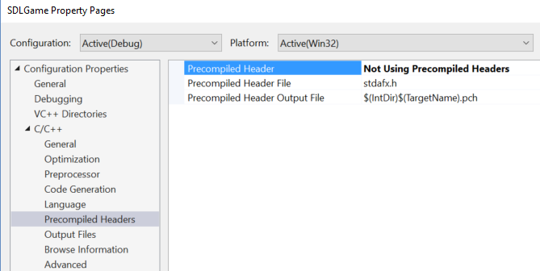
Lag et “Console application” prosjekt
Skru så av “Precompiled Headers” for å bli kvitt stdafx.h.

Slide 19
Få opp et vindu (en "context")
#include <iostream>
#include <SDL.h>
// NB: Denne koden tar seg IKKE av feilhåndtering ved init.
int main(int argc, char* argv[])
{
SDL_Init(SDL_INIT_VIDEO); // Init. SDL2
SDL_Window* window = nullptr; // Pointer to Window
// Lag et vindu med gitte settings
// For alle mulige konfigurasjonsalternativer, se: http://goo.gl/8vDJN
window = SDL_CreateWindow (
"Et awesome SDL2-vindu!", // window title
SDL_WINDOWPOS_UNDEFINED, // initial x position
SDL_WINDOWPOS_UNDEFINED, // initial y position
550, // width, in pixels
400, // height, in pixels
SDL_WINDOW_SHOWN|SDL_WINDOW_OPENGL // flags
);
// Sjekk om noe gikk galt
if (window == nullptr)
{
std::cerr << "Failed to create window: "
<< SDL_GetError() << std::endl;
SDL_Quit(); // Rydd opp!
return EXIT_FAILURE;
}
// Pause i 3 sekunder, lukk vinduet
SDL_Delay(3000);
SDL_DestroyWindow(window);
SDL_Quit(); // Be SDL om å rydde opp
return EXIT_SUCCESS;
}

Slide 20
Laste inn et bilde
// NB: denne koden "bygger på" forrige eksempel!
SDL_Renderer* renderer; // Pointer to window's renderer
// Lag en renderer til det spesifikke vinduet. Setter Hardware accelerated flag.
renderer = SDL_CreateRenderer(window, -1, SDL_RENDERER_ACCELERATED);
// Sjekk om noe gikk galt
if (renderer == nullptr)
{
std::cerr << "Failed to create renderer: "
<< SDL_GetError() << std::endl;
SDL_DestroyWindow(window); SDL_Quit(); // rydd opp
return EXIT_FAILURE;
}
// Set renderens bakgrunnsfarge til svart
SDL_SetRenderDrawColor(renderer, 0, 0, 0, 255);
SDL_RenderClear(renderer); // Nullstiller renderen (til svart)
// Last inn et bilde fra disk (NB: ren SDL støtter KUN BMP! Bruk SDL_Image)
SDL_Surface* surface = SDL_LoadBMP("my_picture.bmp");
// Sjekk for feil
if (surface == nullptr)
{
std::cerr << "Failed to load image: "
<< SDL_GetError() << std::endl;
SDL_DestroyRenderer(renderer); SDL_DestroyWindow(window); SDL_Quit(); // rydd opp
return EXIT_FAILURE;
}

Slide 21
// … fortsettelse fra forrige slide
// Konverter surface om til et HW Accelerated Texture, laster objektet opp på skjermkortet
SDL_Texture* drawable = SDL_CreateTextureFromSurface(renderer, surface);
// Sett opp et "koordinatsystem" for bildet
SDL_Rect coords;
coords.h = surface->h; // Samme bredde og høyde som surface
coords.w = surface->w;
coords.x = 0; // Endre disse for å "flytte" bildet i vinduet/renderer
coords.y = 0;
SDL_FreeSurface(surface); // Frigjør surface fra CPU-minnet
/* GAME LOOP START */
// Endre koordinatene ved brukerinput (coords.x, coords.y
// Legg til objektet i vinduets renderer
SDL_RenderCopy(renderer, drawable, nullptr, &coords);
// BLIT/rendre bildet
SDL_RenderPresent(renderer);
SDL_RenderClear(renderer); // Tøm renderen for innhold
/* GAME LOOP SLUTT */

Slide 22
PS: Denne koden er optimisert for å få plass på en slide: Dette er ikke vanligvis et mål!
Del opp i klasser og funksjoner!

Slide 23
Forenklet Game Loop Control loop
Flyten i REALTIME applikasjoner: (som spill)
Initialisering
Laste spill-ressurser: lyd/musikk, grafikk, ...
Game Over?
Så lenge spillet ikke er over (spiller fremdeles er i live), kjør loop.
Ja
Nei
(Spiller-)Input
Fra tastatur, mus, håndkontroller eller annet.
Oppdateringer
(logikk og regler)
Fra input anvendes regler og logikk på spillverdenen: fysikk systemer, game AI, ...
Output (render)
Ofte tyngste del (grafikk).
Avslutt
Spiller får avsluttende score (frigi ressurser).

Slide 24
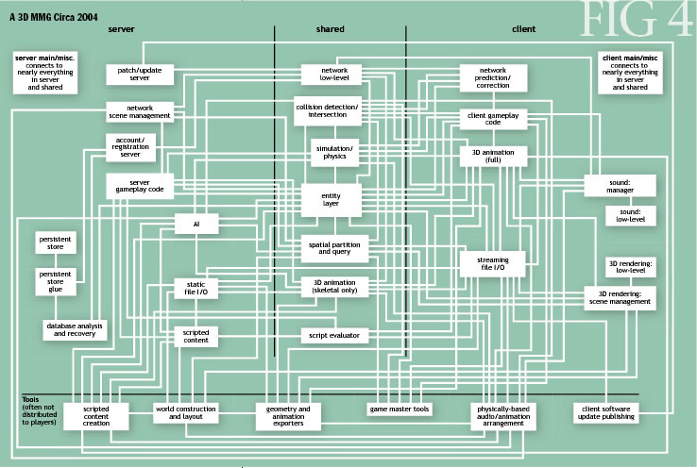
Reell Game Loop (Spillmotor)
To tackle such complexity, it helps to have excellent development tools.
Sadly, we do not have excellent development tools.
J. Blow, Game Development – Harder Than You Think, Queue, Association for Computing Machinery, vol. 1 (10), February 2004, pp. 28–37.

Slide 25
Spill må håndtere input på en effektiv måte.
Keyboard, mus, kontrollere, osv.
Vi ønsker å benytte SDL for å lese input:
Plattformuavhengig.
Har et relativt enkelt input-interface.
Forskjellige mulige framgangsmåter for å lese input:
Benytte ”event pump” system.
State snapshot.
En kombinasjon av de to over.

Slide 26
Event-pump
Fordel:
Enkelt å bruke, da vi sjekker ferdigdefinerte events.
Ulemper:
Kan være problem hvis vi vil sjekke input flere steder i koden (events kan gå tapt om vi alt har kjørt pumpa på leting etter andre, spesifikke events).
Lite egnet hvis vi vil sjekke kombinasjoner av keypresses (siden vi må se på resultatet av flere events samlet).

Slide 27
Event-pump i SDL
bool gameNotOver = true;
SDL_Event event; // Lag et event-objekt
while (gameNotOver)
{
// Sjekk om en event har oppstått
if (SDL_PollEvent(&event))
{
// Sjekk om det var en key-event
if (event.type == SDL_KEYDOWN)
{
// Sjekk om brukeren trykket Escape
if (event.key.keysym.sym == SDLK_ESCAPE)
{
gameNotOver = false; // avslutt
}
}
// Sjekk om brukeren trykket krysset (X) i vindu
else if (event.type == SDL_QUIT)
{
gameNotOver = false; // avslutt
}
}
}

Slide 28
State snapshot
Sjekke input states der de brukes:
Vi tar ”snapshot” av alle input states en gang per update (i form av flags og/eller arrays).
Sjekker så dette snapshot’et etter eget ønske/behov.
Fordeler:
Enkelt å sjekke flere keys samtidig.
Trygt å sjekke flere steder i koden (mister ikke events).
Ulemper:
Veldig korte input, som treffer mellom updates, blir borte.
«Veldig kort» betyr kortere enn en frame, kan bli lenge ved dårlig FPS
Må selv lage system for å håndtere state endringer.

Slide 29
State snapshot i SDL
bool gameNotOver = true;
// Variabler til å holde pekere til key states
Uint8* keys = nullptr;
int numKeys; // Antall keys varierer fra system til system
// Initialiser key state-pekeren
keys = SDL_GetKeyboardState(&numKeys);
while (gameNotOver)
{
// Oppdater key state-arrayen
SDL_PumpEvents();
// Sjekk om brukeren har trykket Escape
if (keys[SDL_SCANCODE_ESCAPE] != 0)
{
gameNotOver = false; // Avslutt
}
// Sjekk om brukeren har krysset ut (X) vinduet
if (SDL_HasEvent(SDL_QUIT))
{
gameNotOver = false; // Avslutt
}
}

Slide 30
Kombinasjonsløsning
Kombinasjon av de foregående:
Bruker event pump på events som:
... ikke skal kombinere inputs.
... ikke skal sjekkes flere steder i koden.
... ikke skal ha varighet.
… ikke må glemmes
Eksempler:
Exit to main menu,
Main menu tasks,
Item clicks, …
Bruker state sjekking på resten (movement, actions).
Resultat: ”Best of both worlds.”

Slide 31
Til øvingen: InputManager
Bør være en Singleton.
Constructor: (initialisering)
Få en peker til SDLs interne key array: SDL_GetKeyboardState
Opprett ”oldkeys” som en dynamisk array: oldKeys = Uint8*(new Uint8[keyCount]);
Skal ha følgende public functions: (kan gjerne lage protected helper functions i tillegg)
// Keyboard.
bool KeyDown(int iKeyIndex)
bool KeyStillDown(int iKeyIndex)
bool KeyUp(int iKeyIndex)
bool KeyStillUp(int iKeyIndex)
// Mouse.
bool MouseDown(int iButton)
bool MouseStillDown(int iButton)
bool MouseUp(int iButton)
bool MouseStillUp(int iButton)

Slide 32
Implementasjonsdetaljer
Skal ha følgende protected variables:
// A pointer to SDL's internal key state array.
// (Memory handled by SDL.)
Uint8* keys;
// Our own copy of last update's array.
// NB! Memory handled dynamically by us!
std::unique_ptr<Uint8> oldKeys; // Number of keys in the arrays above, for this
// app. (Can vary depending on setup/hardware.)
int keyCount;
// Mouse pos x and y.
int mouseX;
int mouseY;
// Mouse buttons pressed.
Uint8 buttons;
// Mouse buttons pressed last update.
Uint8 oldButtons;

Slide 33
Inputmanager -> Update
Inputmanager sin Update() metode.
Ta vare på forrige Updates keyboard og mouse states.
oldButtons = buttons;
memcpy(oldKeys.get(), keys, keyCount * sizeof(Uint8));
Hente nye input states:
SDL_PumpEvents();
m_mouseButtons = SDL_GetRelativeMouseState(&mouseX, &mouseY);
Merk:
Siden vi opererer med SDLs interne keyboard array, blir denne oppdatert automatisk så fort vi kjører SDL_PumpEvents.
Mouse states oppdateres samtidig, men da vi ikke har direkte tilgang på disse (har en kopi), henter vi de ut med SDL_GetRelativeMouseState.

Slide 34
Øvingstimer
Dagens oppgaver:
Komme igang med SDL
Lage klasse for inputhåndtering.
Implementere et prosjekt der man beveger en sprite rundt på skjermen.

